Slide 1

Дистанционное обучение с использованием
облачных сервисов Google
Учитель информатики
МБОУ «Гимназия №3 ЗМР РТ» Маликов В.Е.

Slide 2
Характеристика современного ученика
Память. У детей, активно пользующихся поисковыми системами Интернета становится не только «неглубокой», но и «короткой» («клиповое мышление»).
Внимание. Средняя продолжительность концентрации внимания по сравнению с той, что была 10–15 лет назад, уменьшилась в десятки раз.
Мышление. «Клиповое мышление» и многозадачность (занимается поиском в Сети, скачивает музыку, периодически разговаривает по скайпу, слушают музыку из плейера).

Slide 3
Мотивация ученика в дистанционном обучении
Важнейший фактор успешного дистанционного обучения - правильная мотивация ученика.
Большую часть времени онлайн-ученик проводит в самостоятельном освоении материала.
Для этого необходимы концентрация внимания, настойчивость, желание учиться.
В дистанционном обучении многие виды традиционной мотивации работают не так эффективно, как в традиционной школе.

Slide 4
Мотивация ученика в дистанционном обучении
Страх, материальные стимулы, оценки - это факторы внешней мотивации ориентированы на негативные стороны личности (зависть, тщеславие, жадность).
Ребенок не может сравнить свои достижения с успехами других детей. Единственный критерий успешности - результат оценивания учителем. Но ребенку важна и развернутая характеристика его ответа. Диалог между учителем и учеником - письменное и устное онлайн-общение - это дополнительный стимул.
On-line работа в группах создает для ребенка ситуацию успеха рядом со сверстниками. Ученик может показать себя одноклассникам, поспорить с ними, увидеть и услышать их мнение в живом общении. Это еще одна из форм мотивации.

Slide 5
Осознанная (когнитивная) мотивация
Платформы, которые предлагает Министерство просвещения (РЭШ, УчиРу, ЯКласс) не мотивируют учеников. Материал там представлен стандартно, сухо и скучно.
В дистанционном обучении главную роль играет когнитивная мотивация. То есть мотивация осознанного действия.
Как это сделать? Это вопрос педагогического мастерства. Задача учителя-сделать материал максимально доступным и в то же время интересным, наглядным и стимулирующим к расширению знаний. Востребованы уроки, которые иллюстрированы и побуждают ребенка к сотворчеству, к поиску.

Slide 6
Социальные сервисы Google
Среда Google предлагает возможности для совместной работы учителя и обучаемых над документами, электронными таблицами и презентациями.
Интерфейсы основных «офисных» приложений Google (http://docs.google.com) объединены и позволяют педагогу и школьникам редактировать, комментировать документы и таблицы, публиковать их в сети.

Slide 7
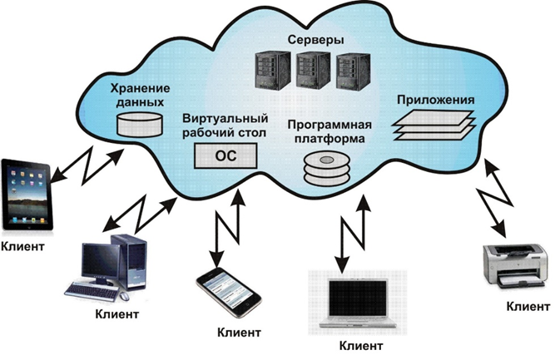

Slide 8
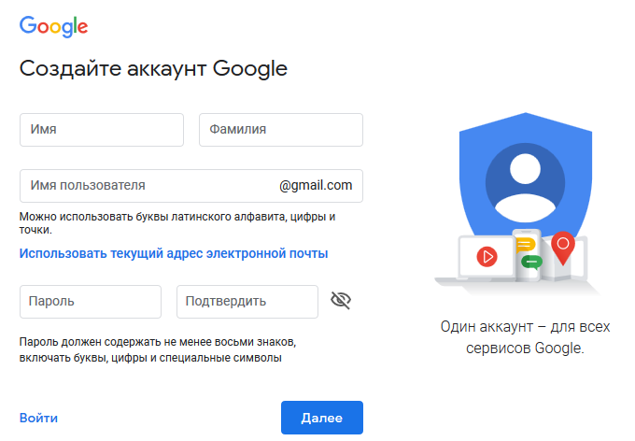
С чего начать?
После регистрации у Вас будет почтовый ящик на Google и Вам будут доступны различные сервисы Google (почта, диск для хранения файлов, виртуальные офисные приложения и т.д..

Slide 9
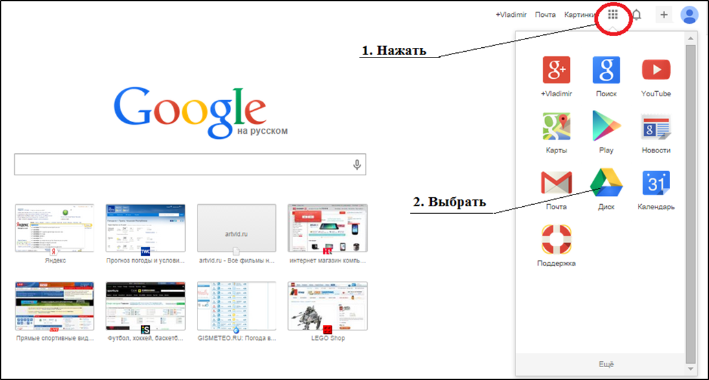
Один из способов обращения к сервисам – вызов их из Почтового ящика или Диска.

Slide 10
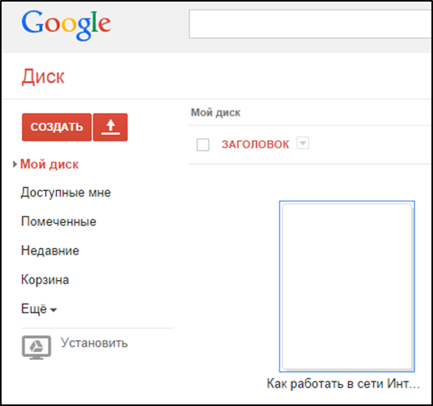
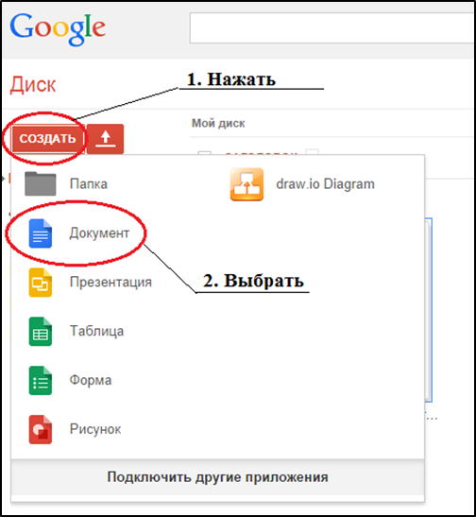
Создание текстового документа

Slide 11
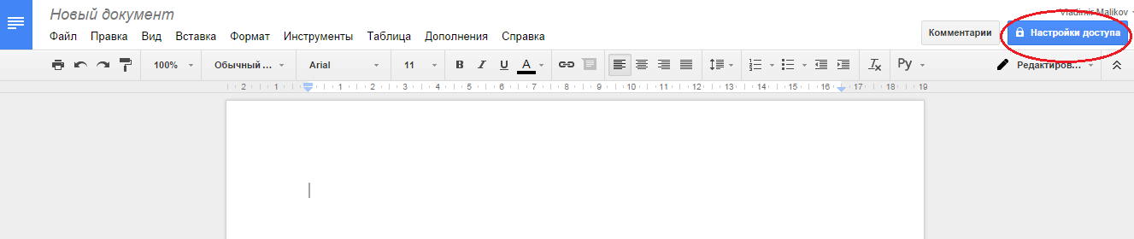
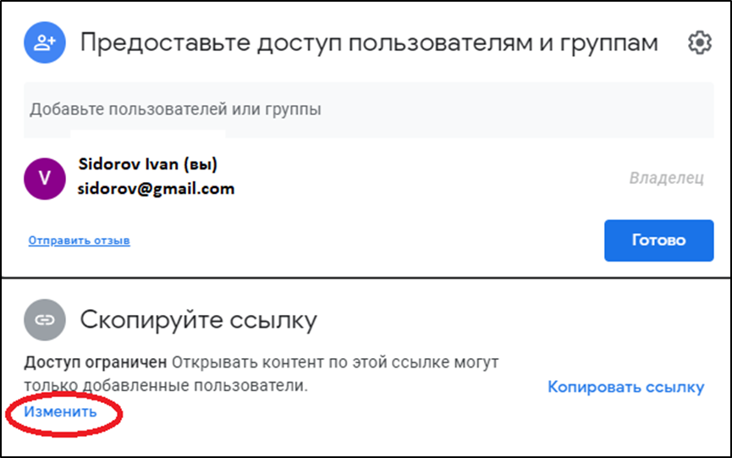
Настройки доступа к документу

Slide 12
Каждый ученик, участвующий в проекте, свой текст создает цветом, отличным от других участников.

Slide 13
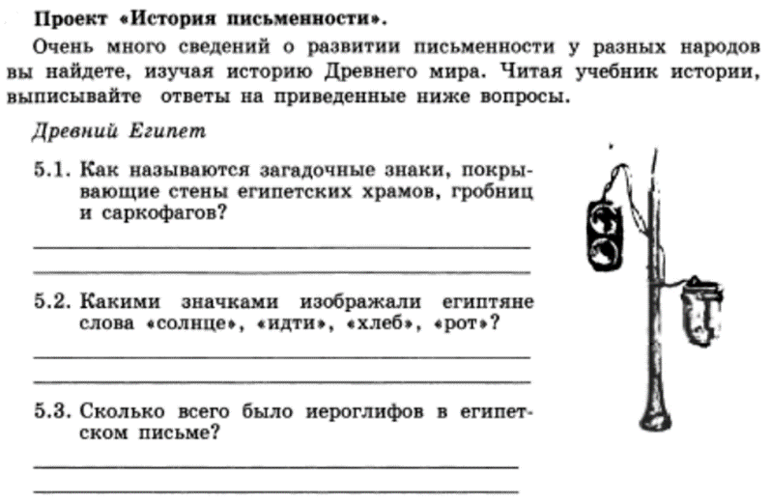
Для младших школьников можно создать заготовку, которую они могут заполнять

Slide 14
Управление на база Google-site
Более высокий уровень организации дистанционного обучения – создание сайта учителя и виртуальных тетрадей учащихся.
Пример сайта: https://sites.google.com/site/virtkab9/home

